Slide 1
1차 팀 프로젝트
3조 박지훈, 정기창, 하인솔, 김아랑, 송지연 (발표일 : 2024.11.13)

Slide 2
INDEX
사이트 선정 및 개요
05. 메뉴 구조도
02. 회의록 및 역할 분담
06. 워크플로우
03. 일정 캘린더
07. 구현화면
04. 요구사항 정의서
08. 셀프 피드백

Slide 3


사이트 선정
GS25를 더 재미있게, GS더프레시를 더 신선하게
무엇이든 잘 사고, 누구든 잘 살아가는 곳
GS리테일의 모바일 앱 ‘우리동네GS’가 지난달 국내 오프라인 유통사 앱 가운데 월간사용자 수(MAU) 1위로 올라섰다. 편의점이 주축이 되는 앱이 MAU에서 대형마트 앱을 앞지른 것은 이번이 처음이다. 오프라인 유통의 무게중심이 대형마트에서 편의점으로 이동함에 따라 소비자들의 모바일 앱 사용 패턴에도 변화가 생긴 것으로 풀이된다. GS리테일은 모바일 앱을 바탕으로 O4O(online for offline·오프라인을 위한 온라인) 전략도 대폭 강화한다는 방침이다.
송영찬 기자, "그 앱엔 뭐가 있길래… 이마트 이긴 ‘GS25’", 한경뉴스, 2023.10.24

Slide 4
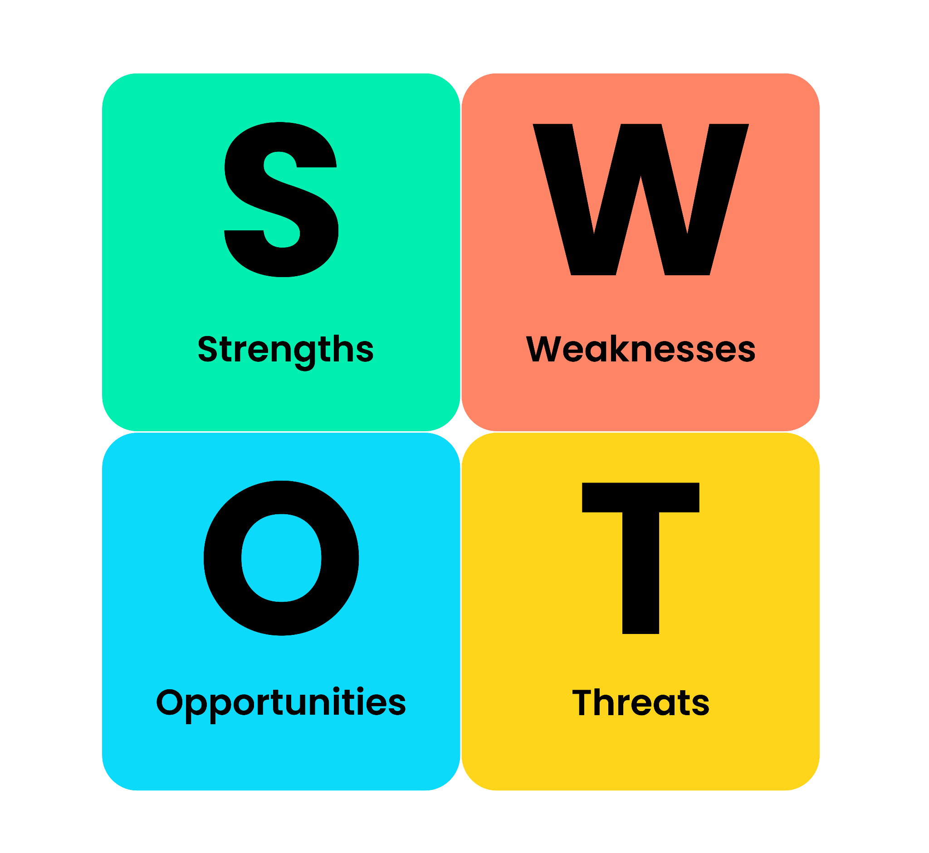
개요
swot 분석
- 강점 : 브랜드 인지도 높음, 다양한 서비스 제공
- 약점 : 경쟁앱과 차별성 부족
- 기회 : 배달 서비스 성장,협업 및 제휴 확장
- 위협 : 배달 플랫폼 위주 , 경쟁 심화

Slide 5
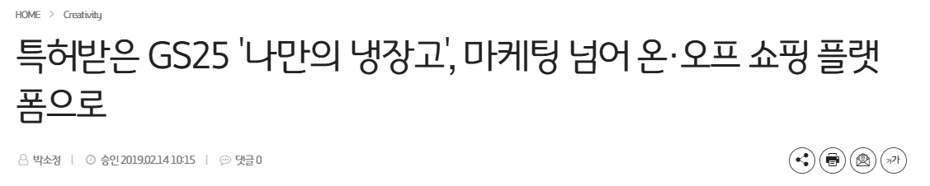
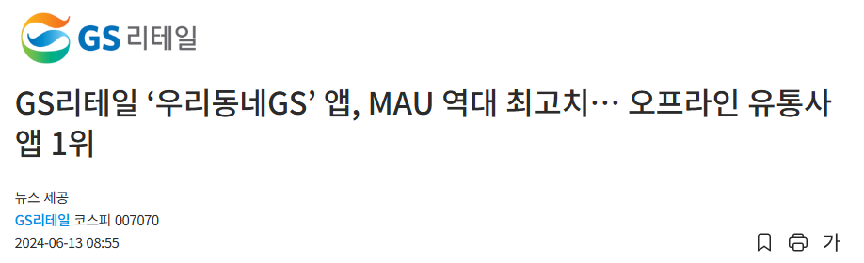
사이트 선정
강점(Strengths), 기회(Opportunities)
2011년 GS 나만의 냉장고 앱 출시
빠른 O4O전환을 통한
오프라인 유통사 MAU 1위

Slide 6
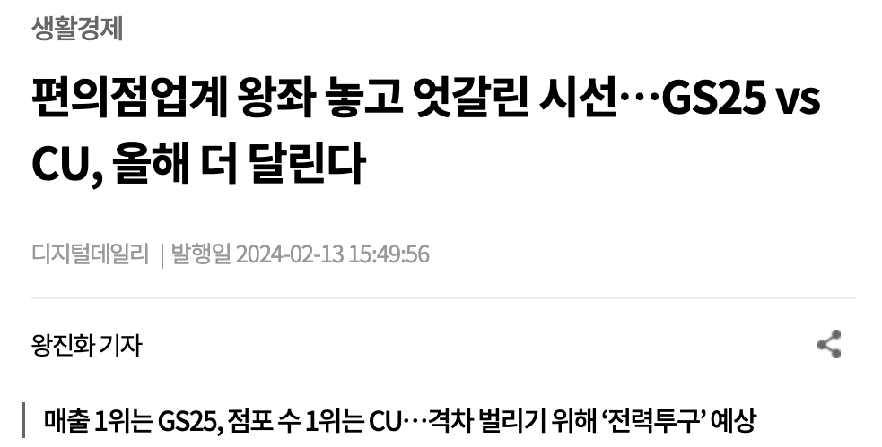
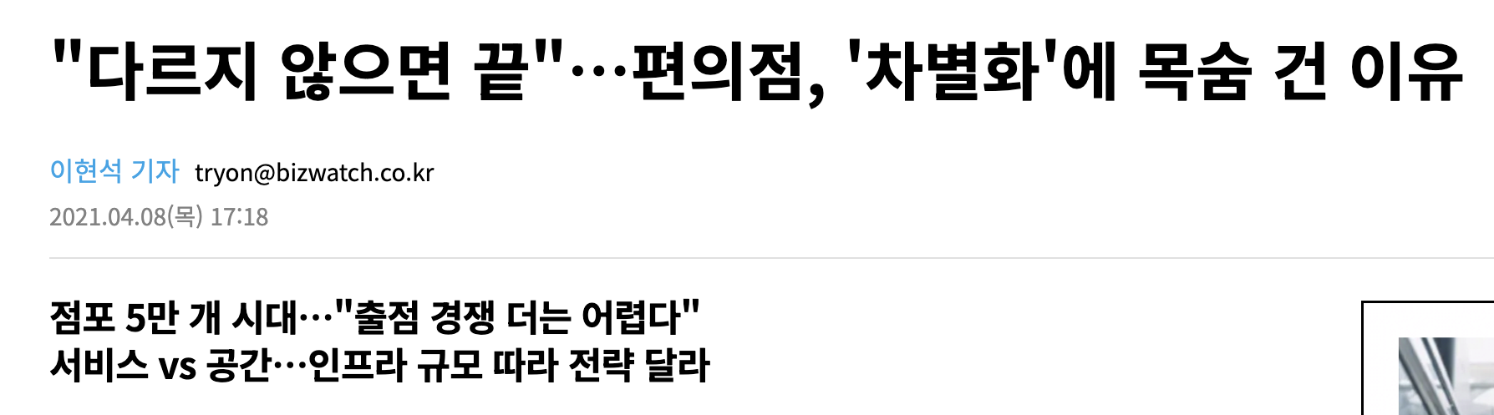
사이트 선정
약점(Opportunities), 위협(Threats)
경쟁 심화
경쟁 브랜드와 차별화 필요

Slide 7
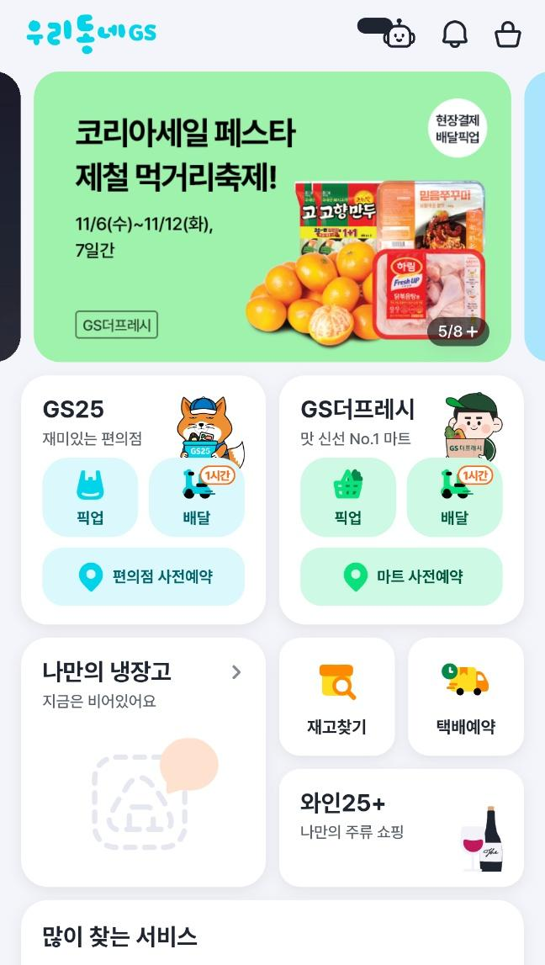
기능
마이페이지
장바구니
회원정보 확인
이벤트 슬라이드 배너 클릭시 이동
아이콘 형태의 기능 선택시 이동
매장검색
재고찾기(매장검색)
나만의 냉장고
주문내역

Slide 8
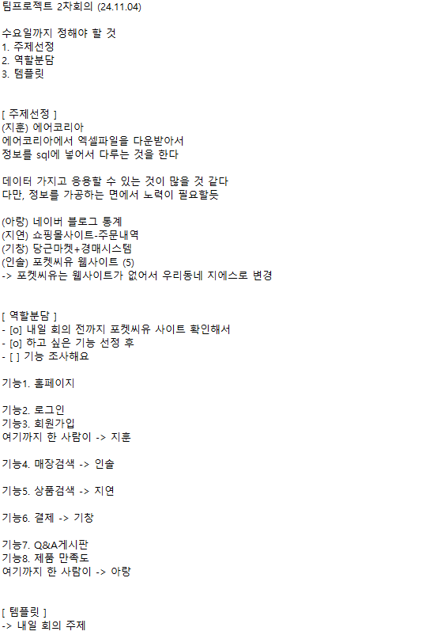
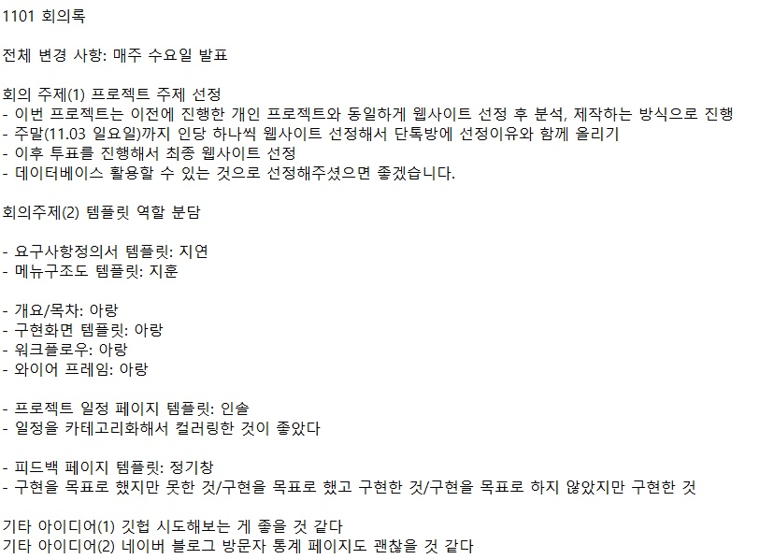
주제선정

Slide 9
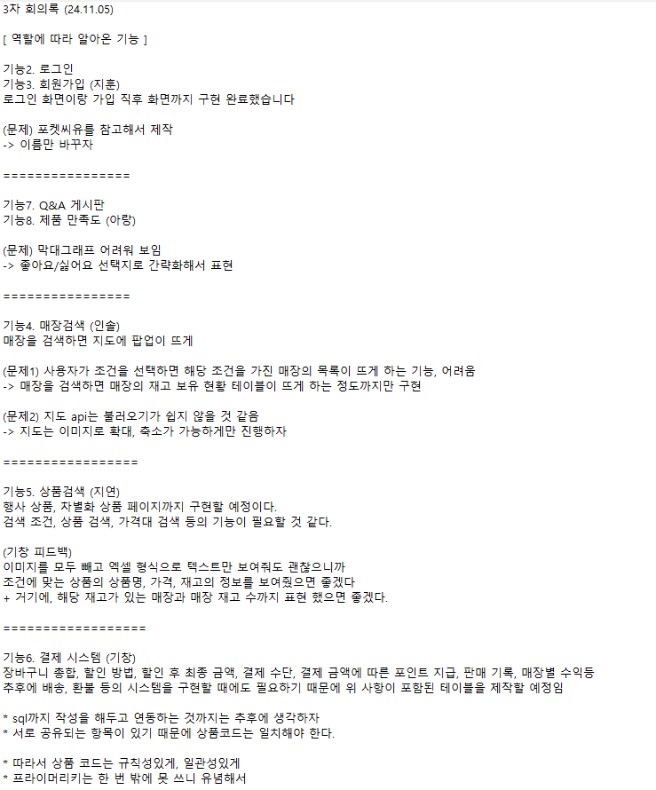
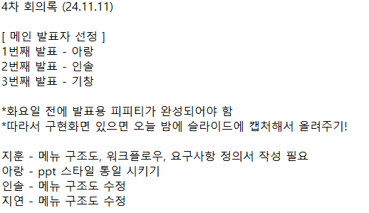
구현목표

Slide 10
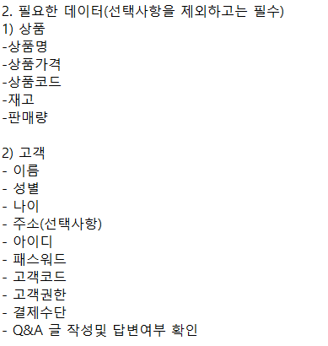
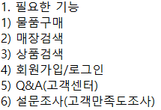
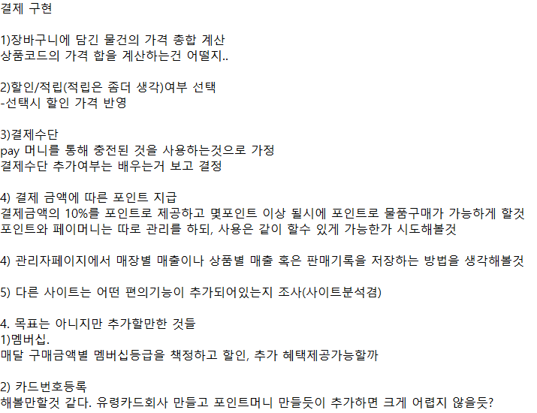
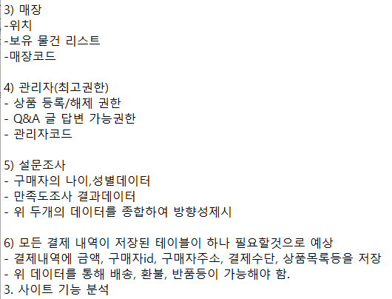
필요한 기능
작성자: 정기창
작성자: 정기창
필요한 데이터

Slide 11
역할분담
박지훈
로그인 / 회원가입 화면구현 및 코드
정기창
결제 시스템 화면구현 및 코드
하인솔
매장검색/서비스 화면구현 및 코드
김아랑
Q&A 고객만족도 조사, 결과 경향성 표시 화면구현 및 코드
송지연
상품검색화면 화면구현 및 코드

Slide 12
일정 캘린더
11/6 수 | 11/7 목 | 11/8 금 | 11/9 토 | 11/10 일 | 11/11 월 | 11/12 화
프로젝트 시작 |  | 매주 금요일 진행사항 검토 | * 워크플로우 * 메뉴구조도 * 요구사항 정의서 작성 | * 피드백 메모 * 개인 일정 파악, 업로드0 | 4차 회의 | 발표전 검토
11/13 수 | 11/14 목 | 11/15 금 | 11/16 토 | 11/17 일 | 11/18 월 | 11/19 화
1차 발표 | 팀회의 주간목표설정 피드백반영 방향설정 |  |  |  | ppt자료작성 웹페이지 추가사항 팀회의 | 발표전 검토
11/20 수 | 11/21 목 | 11/22 금 | 11/23 토 | 11/24 일 | 11/25 월 | 11/26 화
2차 발표 |  | 매주 금요일 진행사항 검토 |  |  |  | 발표전 검토
11/01 - 1차 회의
(템플릿 역할 분담)
11/04 - 2차 회의 (주제 선정)
11/05 - 3차 회의 (기능 분석)
11/06 - 프로젝트 시작
한 것 (빨간색)
안 한 것 (검은색)
추가한 것 (파랑색)
*개인 일정으로 진행 못한 것은 피드백 페이지에 작성 부탁드려요

Slide 13
1주차 개인 목표
 | 11.6 (수) | 11.7(목) | 11.8(금) | 11.9(토) | 11.10(일) | 11.11(월) | 11.12(화)
아랑 | - 사이트 분석 | - 휴일 | - 메뉴구조도 - 요구사항정의서 - 워크플로우 | - 휴일 | - 메뉴구조도 - 요구사항정의서 - 워크플로우 | - 4차 회의 | - 발표 전 검토 - 화면구현
인솔 | gs 매장/위치 홈페이지 분석 | 지역선택,시/군/구,동매장명 검색 품만들기 | 지역선택,시/군/구,동매장명 검색 품만들기 | 메뉴구조도 요구사항정의서 워크플로우 | 메뉴구조도 요구사항정의서 워크플로우 | 재고리스트(DB) | 화면구현
지연 | 행사상품 입력란 만들기 | 차별화상품 입력란 만들기 | 휴일 | 휴일 | jsp 조건문 사용해서 해당 상품 출력,발표자료 작성 | 가격과 키워드 입력시 정보 출력 | 가격과 키워드 입력시 정보 출력,발표자료 수정
기창 |  | 일정계획표 메뉴구조도 워크플로우 | 결제창구현 결제 코드 테이블생성 | 휴일 | * 피드백 메모 * 개인 일정 파악, 업로드 | 4차 회의 상품구매화면구현-코드 결제내용화면 | 발표전 검토 구현할 기능 메인 화면
지훈 | 사이트 분석 로그인,회원가입 화면구현 | 로그인,회원가입 화면구현 | 로그인,회원가입 화면구현 DB연동 | 로그인,회원가입 화면구현 DB연동 | PC고장 | 메뉴구조도 워크플로우 | 로그인,회원가입 화면구현

Slide 14
2주차 개인 목표
 | 11.13 (수) | 11.14(목) | 11.15(금) | 11.16(토) | 11.17(일) | 11.18(월) | 11.19(화)
아랑 | 휴일 | *팀 회의 - 화면구현 마무리 | - sql 테이블 작성 - jsp와 연동 - 피피티 수정, 제출 | 휴일 |  | - 피피티 픽스일 - 셀프 피드백 작성 | - 발표전 검토
인솔 | sql 테이블 만들기 | GS25 객체만들기 | jsp와 연동 | 휴일 | jsp와 연동 수정 | 점포 재고 등록 | 발표전 검토
지연 | sql테이블 만들 | *팀 회의 -DB연동 -jsp로 화면구현 | -jsp로 화면구현 | 휴일 | -발표 자료 작성 -jsp 화면 구현 | -제출전 수정 | -제출전 검토
기창 | 1차 발표 피드백반영 수정 | *팀 회의 -sql테이블작성 -sql과 자바 연결 -웹사이트발전 사항고민해보기 | -jsp에서 sql 불러오기 -등록/수정/기능 구현 | 휴일 | 결제용 가상체크카드로 결제프로세스 만들어보기 | -폼 데이터 sql 저장 -다음 폼으로 데이터 전달 ppt작성 | 발표전 검토 미구현코드 완성
지훈 | 로그인,회원가입 화면구현 | 로그인,회원가입 화면구현 화면전환 | 화면전환 DB연동 | DB연동 관리자페이지제작 | DB연동 관리자페이지제작 | 관리자페이지제작 로그인상세수정 회원가입상세수정 | 관리자페이지제작 로그인상세수정 회원가입상세수정

Slide 15
요구사항 정의서
작성자: 박지훈
분류 | 요구사항(기능) | 요구사항 상세설명 | 요구사항 ID | 중요도 | 비고
로그인 페이지 | id, pwd 입력 및 확인 | 입력된 정보 DB에서 확인 후 상황에 맞게 출력 | P_0001 | 상 | 개인정보
회원가입페이지 | 개인정보 입력 및 확인 | 입력오류 확인 수정 후 정보 DB에 저장 | P_0002 | 상 | 개인정보
아이디 찾기 | 개인정보 입력 DB | 입력된 아이디 확인 후 화면 출력 | P_0003 | 상 | 개인정보
비밀번호 찾기 | 개인정보 입력 | 비밀번호 분실시 개인정보로 새 비밀번호 입력 및 저장 | P_0004 | 상 | 개인정보
관리자로그인창 | 관리자권한 id 생성 | 모든 데이터 관리 | P_0005 | 상 | 관리정보

Slide 16
요구사항 정의서
작성자: 하인솔
분류 | 요구사항(기능) | 요구사항 상세설명 | 요구사항 ID | 중요도 | 비고
상품 검색 | 점포 검색 | 지역 시/군/구 동 선택 점포 검색 | H_0001 | 상
 |  | DB에 저장된 점포리스트 데이터 조회 | H_0002 | 최상
재고검색 | 재고검색 | 위 검색된 지역에 점포내 재고 검색 | H_0003 | 상
 |  | DB에 저장된 점포리스트 데이터 조회 후 점포에 있는 재고 조회 | H_0004 | 최상

Slide 17
요구사항 정의서
작성자: 송지연
분류 | 요구사항(기능) | 요구사항 상세설명 | 요구사항 ID | 중요도 | 비고
행사상품 | 행사 상품 검색 | 상품 키워드 검색시 해당 관련 상품 출력 | S_0001 | 상
 | 검색란 구현 | 검색 버튼 클릭시 검색 기능 | S_0002 | 중
차별화 상품 | 가격과 키워드를 입력하여 해당 상품 출력 | 가격과 해당 키워드에 맞게끔 상품 출력 | S_0003 | 상
 | 검색란, 가격대 구현 | 검색 버튼 클릭시 선택한 가격대와 키워드를 동시 검색 | S_0004 | 최상

Slide 18
요구사항 정의서
작성자: 정기창
분류 | 요구사항(기능) | 요구사항 상세설명 | 요구사항 ID | 중요도 | 비고
상품구매 | 구매물품 장바구니 등록 | 구매물품을 목록에 담아서 한번에 결제처리 할수 있는 기능 | J_0001 | 중
 | 결제정보 전달 | 구매 물품의 수량, 가격, 구매시간정보를 JSP로 전달하며 해당 페이지에서 결제처리하는 기능 | J_0002 | 최상
결제창 | 결제내용표시 | 상품구매페이지에서 전달받은 데이터가 바르게 표시되는지 확인 | J_0003 | 상
 | 결제수단선택 | 결제수단에 따라 필요한 정보를 입력할수 있게 하고, 결제과정은 암호화된 데이터를 주고받도록 설정 | J_0004 | 최상
멤버십 | 멤버십 등급 설정 | 최근 세달간 구매금액 혹은 결제횟수를 기준치에 따라 멤버십 등급을 설정 | J_0005 | 상
 | 멤버십 혜택 설정 | 멤버십 등급에 따라 할인, 적립, 추가혜택 제공 | J_0006 | 중

Slide 19
요구사항 정의서
작성자: 김아랑
분류 | 요구사항(기능) | 요구사항 상세설명 | 요구사항 ID | 중요도 | 비고
Q&A | 키워드 검색 | ‘제목’,‘내용’,‘제목, 내용’을 선택한 후 검색창에 키워드로 검색하는 기능 | K_0001 | 중
제품만족도 | 순서 정렬 | ‘베스트순’,‘최신순’으로 순서 정렬 기능 | K_0002 | 중
 | 키워드 검색 | 검색창에 키워드로 검색하는 기능 | K_0003 | 중
 | 별점 기준 분류 | 별점 5개, 4개, 3개, 2개, 1개, 0개로 분류해서 해당 값의 글만 보여주는 기능 | K_0004 | 중
 | 평균 막대 그래프 | 고객의 만족도를 반영해서 평균값으로 막대 그래프를 구현 | K_0005 | 중

Slide 20
메뉴 구조도
작성자: 박지훈
메인화면
성공
실패
로그인
구매수량선택
회원가입
성공
실패
본인인증->약관동의
ID, FW찾기
정보입력
찾기 실패시 비회원으로 인식
가입완료

Slide 21
메뉴 구조도
작성자: 하인솔
매장검색
재고있는 매장 검색
지역 검색
시/군/구
동 검색
점포검색
지역 조회
시/군/구 조회
동 조회
점포 조회
매장과 매장에 있는 재고를 보여줌

Slide 22
메뉴 구조도
작성자: 송지연
행사상품(navbar)
차별화상품 navbar
상품 검색란 (search form)
상품 검색란 (search form)
가격대 입력란
검색한 키워드로 해당 상품 정보 출력 (result)
입력한 가격대와 키워드로 필터링하여 상품 출력(result)

Slide 23
메뉴 구조도
작성자: 정기창
상품화면
구매수량선택
결제하러가기
결제정보확인
결제수단선택
할인/적립/멤버십
결제하기
GS pay
신용카드
할인/적립혜택
멤버십혜택
결제내역확인

Slide 24
메뉴 구조도
작성자: 김아랑
Q&A
제품 만족도
글 종류 선택
순서정렬
키워드 검색
별점 기준 분류
키워드 입력
정보 조회
정보 조회
정보 조회
질문 조회
평균 막대 그래프
* 키워드와 별점 필터는 동시 적용 불가

Slide 25
워크플로우
작성자: 박지훈
상품검색
로그인
INDEX.JSP
회원
주문검색
지점검색
회원가입
메인페이지
비회원
회원
상품관리
검색
로그인
관리자
고객관리
지점관리

Slide 26
점포검색
작성자: 하인솔
점포 검색 페이지
재고 조회
재고 있음
조회여부
상품 검색
(지역,시/군/구,동)
재고 조회
재고 없음
매장 검색

Slide 27
상품검색
작성자: 송지연
차별화 상품 검색 페이지
조회여부
상품 검색
키워드 입력
조회 가능?
해당 상품 출력
가격대 검색
조회 불가?
검색된 상품이 없습니다.

Slide 28
행사상품
작성자: 송지연
행사 상품 검색 페이지
조회여부
상품 검색
키워드 입력
조회 가능?
해당 상품 출력
조회 불가?
검색된 상품이 없습니다.

Slide 29
결제
작성자: 정기창
상품화면
수량선택
결제하기
JSP로 전송
전송된 내용 DB에 저장
상품정보확인
결제수단선택
결제진행
결제가능?
파란색: 액션(클릭,입력,버튼,제출 등)이 있는 박스
마름모 노란색: 선택지가 존재하는 박스
결제불가?

Slide 30
제품만족도
작성자: 김아랑
제품 만족도
순서 정렬
조회여부
만족도 폼
키워드 검색
조회 가능?
질문 조회
별점 기준 분류
조회 불가?
등록된 게시글이 없습니다.
DB에 저장, 반영
평균 막대 그래프

Slide 31
Q&A
작성자: 김아랑
Q&A 목록
조회여부
글 종류 선택
키워드 입력
조회 가능?
질문 조회
조회 불가?
등록된 게시글이 없습니다.

Slide 32
1차 구현화면

Slide 33

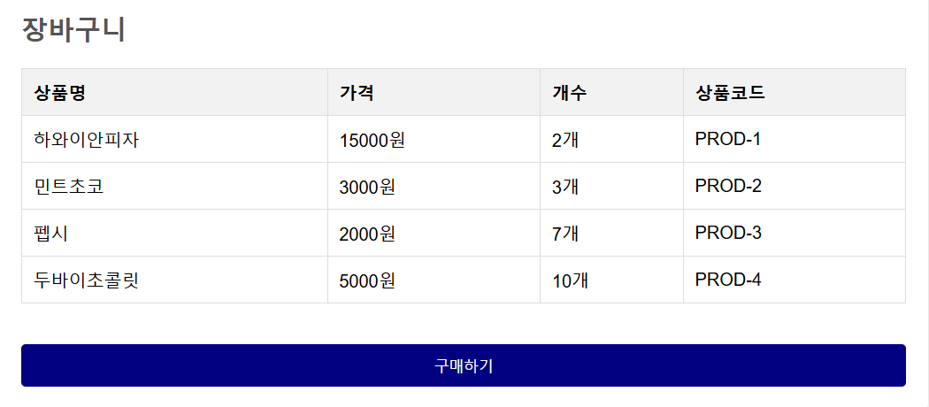
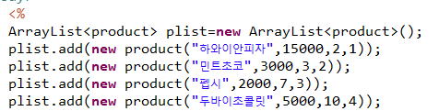
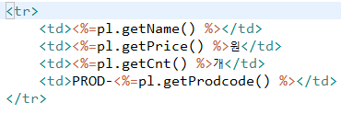

코드
구현화면
작성자:정기창
①
구현화면
②
③
1.import로 java의 class 가져오기
2. 배열형 객체에 상품목록 추가
3. 상품목록을 테이블형식으로 표시
4. 구매하기버튼을 통해 결제페이지로 해당 데이터 전송및 이동
설명
④

Slide 34
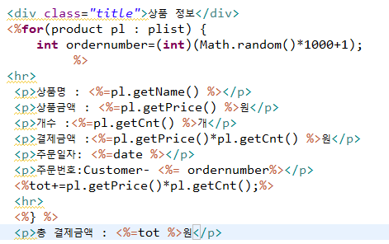
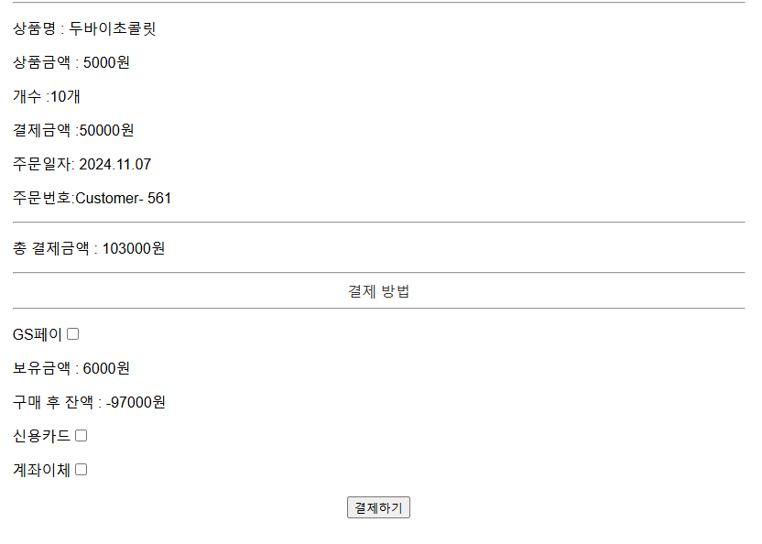
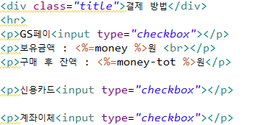

코드
구현화면
작성자:정기창
구현화면
①
②
설명
1. 상품정보 불러오기
2. 결제 방법 선택하기
3. 결제하기 - 구매내역페이지로 이동(해당내용 전송)
설명
③

Slide 35
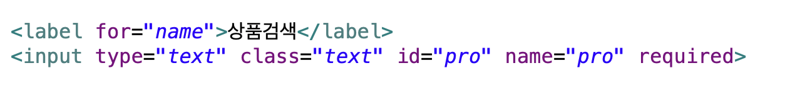
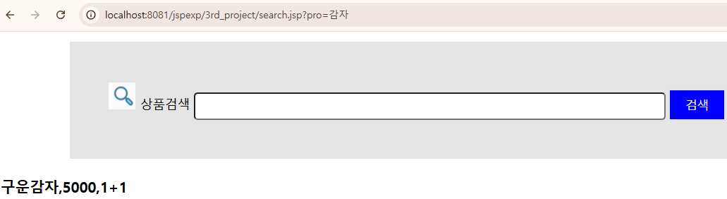
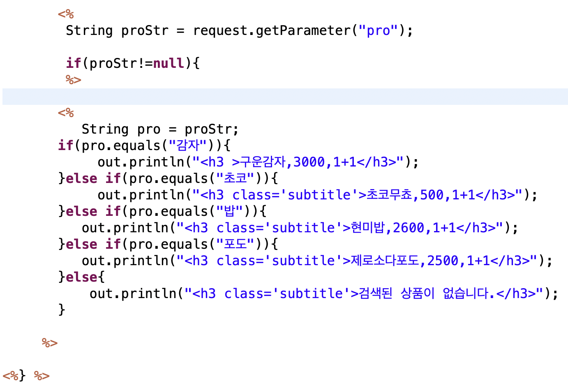
코드
구현화면
작성자: 송지연
①
구현화면
②
1.속성 설정하여 검색시 해당 상품 정보 출력
2. jsp 조건문을 사용해 특정 키워드 입력시 해당 행사 상품 출력하기
설명

Slide 36
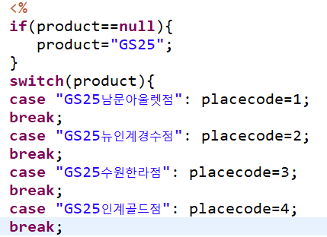
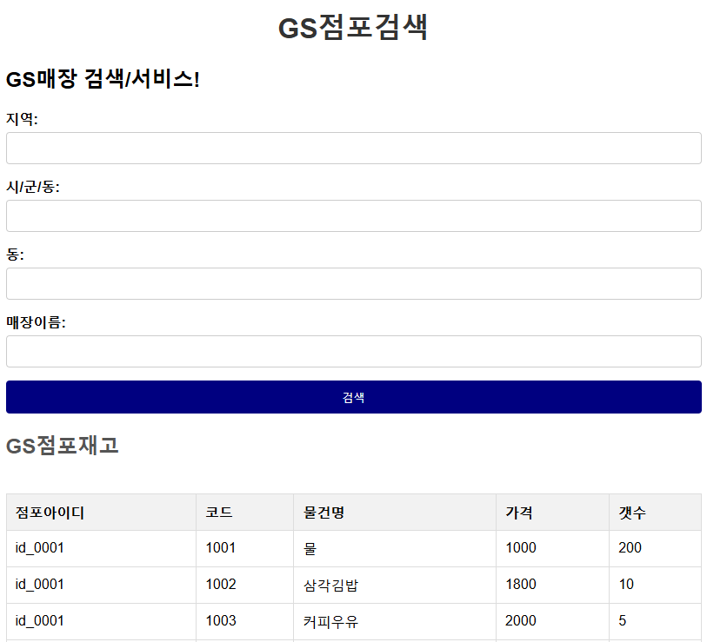
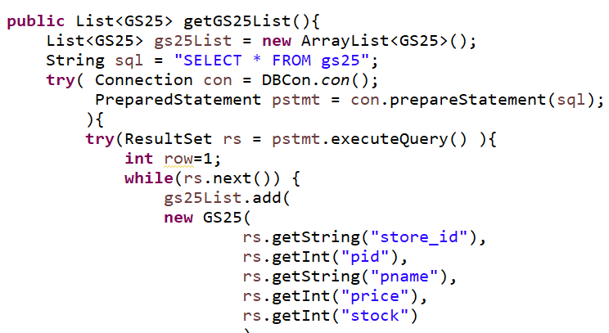
코드
구현화면
작성자: 하인솔
①
구현화면
②
1.jsp에서 switch문으로 케이스 찾기
2. db에 있는 테이블 가져오기
3. 상품목록을 배열테이블형식으로 표시
4. 검색버튼을 통해 데이터 조회
설명

Slide 37
2차 구현화면

Slide 38
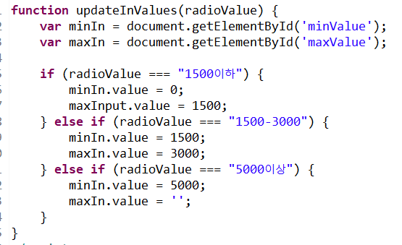
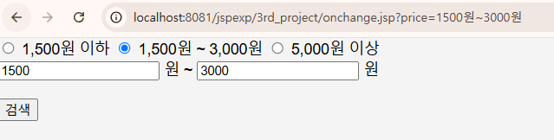
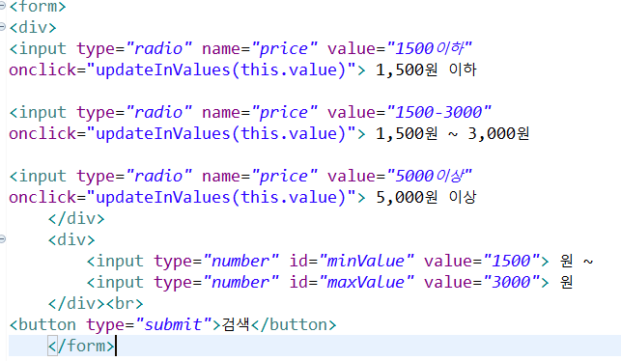
코드
구현화면
작성자: 송지연
①
구현화면
②
1. 가격범위를 최소값과 최대값으로 설정
2.자바스크립트로 체크박스 클릭후, 버튼 클릭시 해당
가격대(요청값) 전송
설명

Slide 39
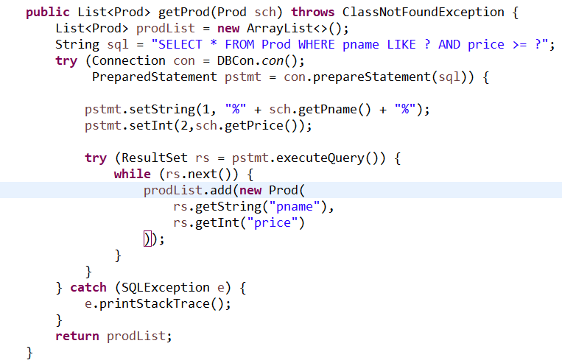
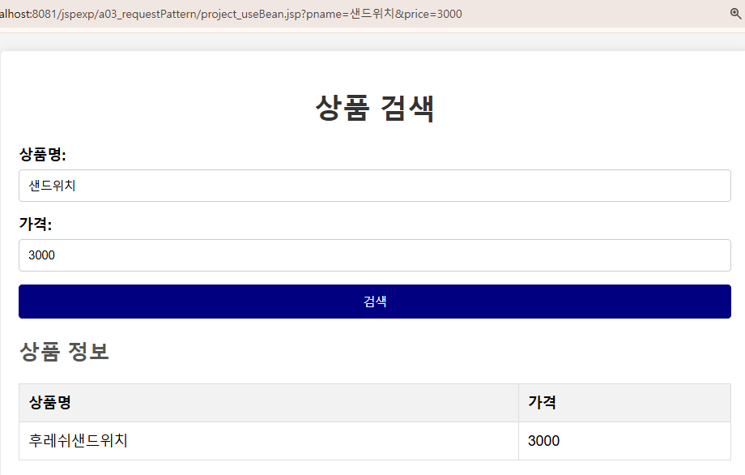
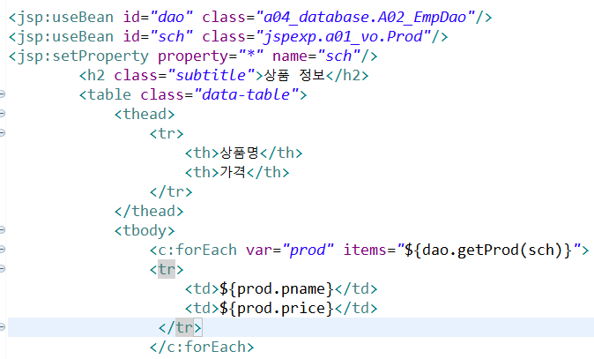
코드
구현화면
작성자: 송지연
①
구현화면
②
1.sql 테이블과 vo 클래스를 만들고,
dao로 키워드와 가격을 입력시
해당 상품 정보 출력
설명

Slide 40
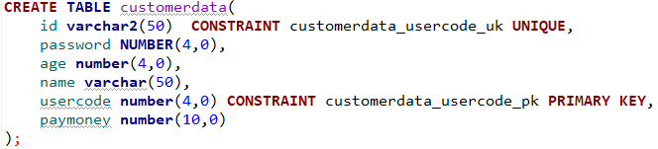
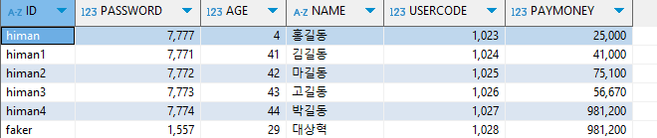

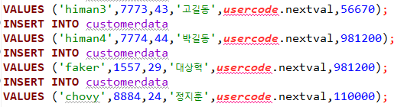
코드
구현화면
작성자:정기창
①
구현화면
②
1.sql로 테이블 생성, 유저코드 primary key 설정
2. 유저코드- 1000부터 1씩 증가하는 시퀀스 생성
3. 해당 테이블의 형식에 맞는 데이터 추가
설명
③

Slide 41
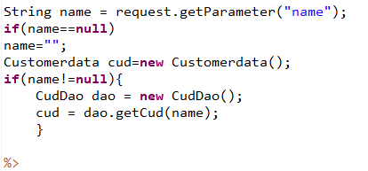
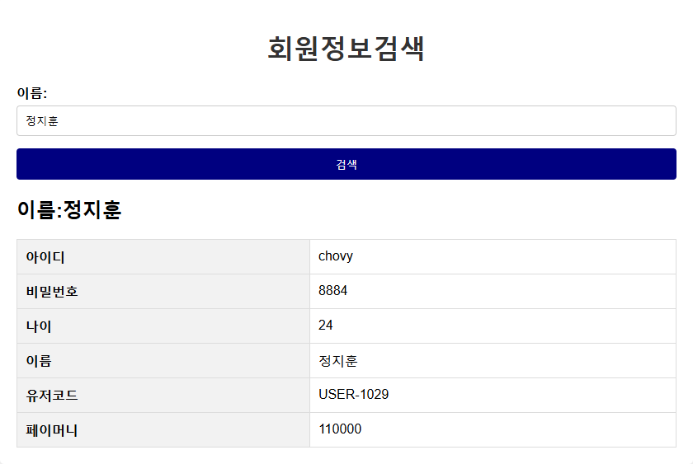
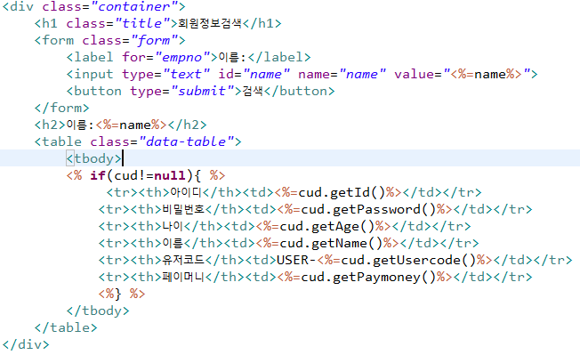
코드
구현화면
작성자:정기창
구현화면
①
설명
②
1.name을 입력값으로 설정
name을 통해 name=”입력값”인 지점의 데이터 가져오기
2. 해당 지점의 데이터를 get데이터이름()으로 가져와서 테이블 만들기

Slide 42
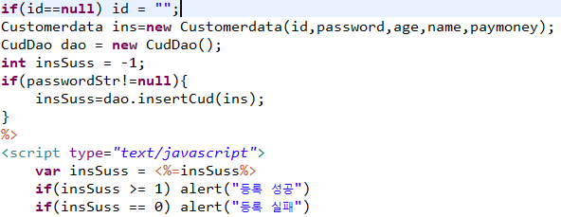
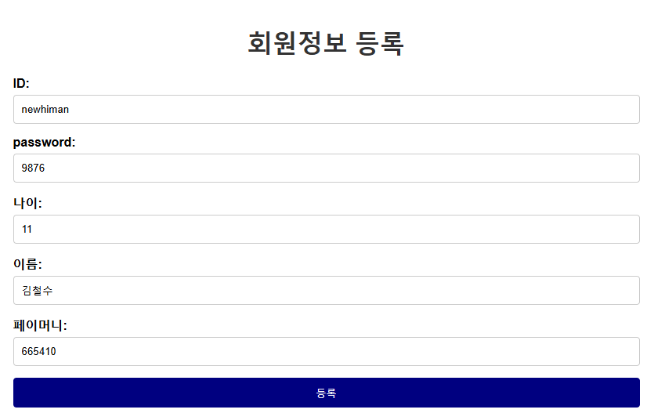
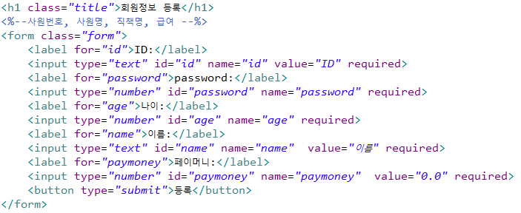
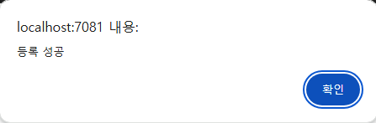
코드
구현화면
작성자:정기창
구현화면
①
②
설명
1.sql과 java를 연동하고 해당 java에서 insertCud를 통해 데이터 입력, 등록- 성공시 등록성공 alert
2. form을 통해 받을 데이터 설정
3. usercode는 시퀀스를 통해 자동 다음값을 입력하여 primary key 오류 없게 처리
③

Slide 43
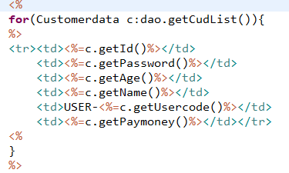
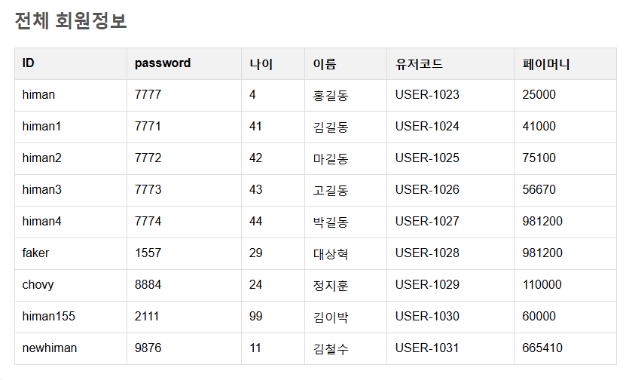
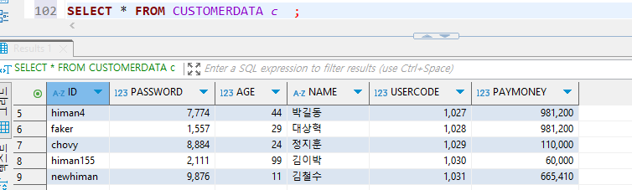
코드
구현화면
작성자:정기창
구현화면
①
설명
②
1.sql에 등록된 데이터를 자바를 통해서 확인
2. sql에도 정상적으로 등록되었는지 확인해본결과 신규데이터 존재

Slide 44

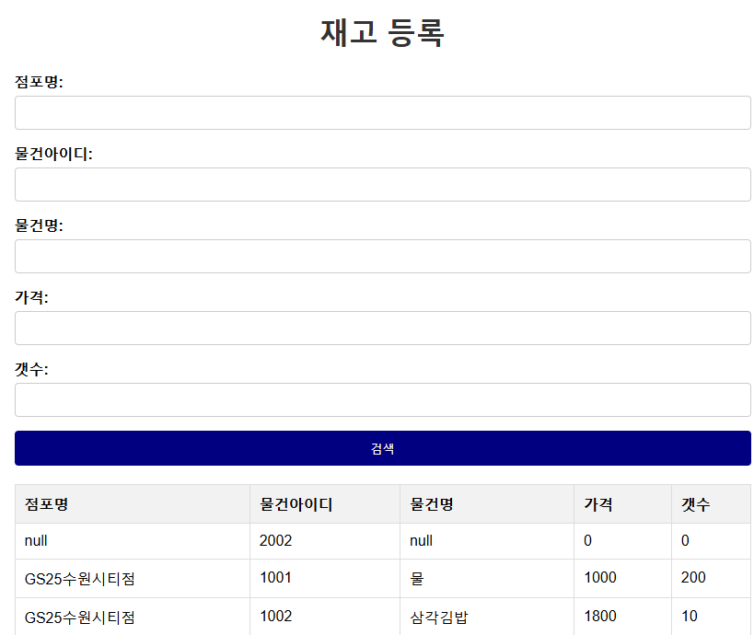
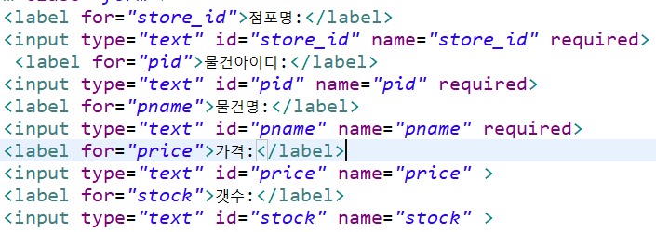
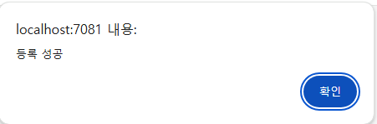
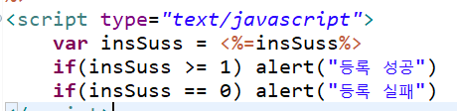
코드
구현화면
작성자: 하인솔
①
구현화면
②
설명
1.import로 java의 class 가져오기
2. 입력창만들기
3.알림창 띄우기
③

Slide 45
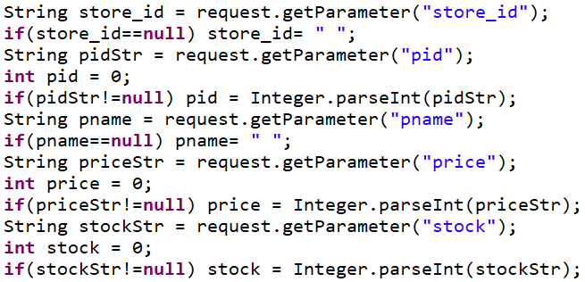


코드
구현화면
작성자: 하인솔
④
구현화면
⑤
설명
4.타입마다 널 값선언 후 문자타입으로 변경
5.객체 리스트 만들어 연결

Slide 46



코드
구현화면
작성자: 김아랑
구현화면
[ FAQ 리스트 화면 ] 데이터 베이스와 연동
설명

Slide 47





코드
구현화면
작성자: 김아랑
구현화면
[ FAQ 리스트 화면 ] 검색 옵션, 연동 진행중
설명

Slide 48



코드
구현화면
작성자: 김아랑
구현화면
[ 제품 만족도 화면 ] 연동 진행중
설명
DB연동: 송지연

Slide 49


코드
구현화면
작성자: 박지훈
구현화면
[ 메인화면에서 로그인/회원가입 선택 INDEX ]
로그인창과 회원가입창 연동 함
설명

Slide 50


코드
구현화면
작성자: 박지훈
구현화면
[ GS회원가입 화면 ] 연동 함 + 중복확인 수정 필요
설명

Slide 51


코드
구현화면
작성자: 박지훈
구현화면
[ 회원가입 후 화면 ] 자동출력. + 일반, 관리자 구분메시지 필요
설명

Slide 52




코드
구현화면
작성자: 박지훈
구현화면
[ GS회원가입 연동 ] 데이터 DB 저장 + 데이터 웹에서 확인 필요
설명

Slide 53


코드
구현화면
작성자: 박지훈
구현화면
[ GS로그인 화면 ] 회원가입 클릭시 창전환 + 아이디/비밀번호 찾기 외 보완작업 필요
설명

Slide 54
1주차 셀프 피드백 (달성)
이름 | 목표 | 도전 | 이유 | 방법 | 달성여부
정기창 | 결제창 배열데이터 대입 | 시도 | 장바구니를 영수증처럼 보이고 싶었음 | 장바구니를 java array로 받아서 JSP로 데이터 입력 | 달성
송지연 | 행사 상품 검색 | 시도 | 가능하다 판단 | jsp파일에서 조건문 사용해 키워드를 입력시 상품 정보 출력 | 달성
하인솔 | 점포검색 및 재고 | 시도 | 주위점포에 상품이 있다.없다. | jsp로 witch 문으로 사용하고 매장리스트 | 달성
김아랑 | 기능분석 및 사이트분석 | 시도 | 기반을 튼튼히 하고 싶어서 | 구글 슬라이드 사용 | 달성
박지훈 | 로그인, 회원가입, DB 연동 | 시도

Slide 55
1주차 셀프 피드백 (미달성)
1주차 셀프 피드백 (미달성)
이름 | 목표 | 도전 | 이유 | 방법 | 달성여부
정기창 | 결제프로세스 | 시도 | 반드시 필요한 단계라서 | 조건문으로 사용자의 카드번호와 비밀번호 일치시 결제진행 | 미달성
송지연 | 차별화 상품 검색(가격과 키워드를 입력하여 검색) | 시도 | 가능하다 판단 | jsp 조건문 사용 | 미달성
하인솔 | 점포검색 및 재고 | 시도 | 주위점포에 상품이 있다.없다. | DB데이터 조회 | 미달성
김아랑 | 화면 구현 완료 | 시도 | 요구사항 정의서 작성 후 진행 | jsp사용 | 미달성
박지훈 | 로그인, 회원가입 | 시도 | pc 소프트웨어 이상 | 포맷 후 초기화 및 셋팅 | 미달성

Slide 56
2주차 셀프 피드백 (달성)
이름 | 목표 | 도전 | 이유 | 방법 | 달성여부
정기창 | 회원조회/등록 | 시도 | 회원정보 조회후 분류하기 위해 | jsp와 java를 연결해서 sql등록/수정 | 성공
하인솔 | 점포에 물건등록 | 시도 | 점포에 물건이 들어오면 등록하기위해 | jsp 와 DB연결 및 객체 가져오기 | 성공
박지훈 | 로그인, 회원가입 | 시도 | 로그인, 회원가입 | css 및 jsp로 화면 구성 및 DB연동 | 성공
송지연 | 상품명과 가격을 입력시 출력 | 시도 | 검색 기능 추가 | dao, jstl 사용해서 검색시 해당 데이터 출력 | 성공
김아랑 | FAQ 리스트 화면 | 시도 | 데이터 베이스를 수정하면 반영되게 처리하고 싶어서 | DB 연동 테이블 만들기 | 성공

Slide 57
2주차 셀프 피드백 (미달성)
이름 | 목표 | 도전 | 이유 | 방법 | 달성여부
정기창 | 가상신용카드 결제진행 | 시도 | 결제프로세스를 만들기위해 | 보안용 테이블을 만들어서 join | 미완성
하인솔 | 점포검색 및 재고 찾기 | 시도 | 지도위치 및 그 점포만 찾기위해 | 지도 위에 나타내기 | 미완성
박지훈 | 유효성 체크 및 회원관리창 | 시도 | 아직 정확한 방법을 찾지 못함 | 참고할 자료들을 토대로 도전함 | 미완성
송지연 | 상품명 입력 + 체크박스 클릭시 해당 가격 범위내에서 검색 | 시도 | 검색 기능 추가 | 자바스크립트과 jsp 연동 실패 | 미완성
김아랑 | 상품평 등록과 평균 별점 반영 | 시도 | 상품평을 쉽게 등록하고 확인하기 위해서 | 연동 실패 | 미완성

Slide 58


회의록

